Slide 1
KRS
Krajowy Rejestr Sądowy

Slide 2
Krajowy Rejestr Sądowy (KRS)
Krajowy Rejestr Sądowy jest zbiorem jawnym,
Został utworzony na podstawie ustawy z dnia 20 sierpnia 1997 r. o Krajowym Rejestrze Sądowym (Dz. U. z 2022, poz. 1683 ze zm.)
Rejestr obejmuje podmioty, na które przepisy ustaw nakładają obowiązek uzyskania wpisu do tego Rejestru;
Każdy ma prawo wglądu do danych zawartych w rejestrach KRS;
Każdy ma prawo otrzymać, również drogą elektroniczną, poświadczone odpisy, wyciągi, zaświadczenia i informacje z Rejestru,

Slide 3
Krajowy Rejestr Sądowy
W myśl art. 1 ust. 1 ustawy o KRS - Krajowy Rejestr Sądowy jest scentralizowaną, informatyczną bazą danych składającą się z trzech osobnych rejestrów: 1. rejestru przedsiębiorców, 2. rejestru stowarzyszeń, innych organizacji społecznych i zawodowych, fundacji oraz samodzielnych publicznych zakładów opieki zdrowotnej, 3. rejestru dłużników niewypłacalnych.
Rejestr wchodzi w skład systemu integracji rejestrów, o którym mowa w art. 22 dyrektywy Parlamentu Europejskiego i Rady (UE) 2017/1132 z dnia 14 czerwca 2017 r. w sprawie niektórych aspektów prawa spółek (Dz. Urz. UE L 169 z30.06.2017, str. 46–127).

Slide 4
Zadania i cele KRS
Ewidencjonowanie podmiotów podlegających wpisowi do rejestrów w nim zawierających się;
Powszechne udostępnienie w sposób szybki i niezawodny informacji o: statusie prawnym zarejestrowanego podmiotu, o najważniejszych elementach jego sytuacji finansowej oraz sposobie jego reprezentowania;
Ponadto Krajowy Rejestr Sądowy zawiera inne, istotne dla obrotu gospodarczego dane o przedsiębiorcy, w tym między innymi: informacje o zaległościach podatkowych i celnych, zaległościach wobec ZUS, wierzycielach i wysokościach niespłaconych wierzytelności.

Slide 5
Zmiany- elektroniczny e-KRS
Od 1 lipca 2021 r. wpisy do rejestru przedsiębiorców w KRS tylko elektronicznie (wcześniej dopuszczalność, a aktualnie obligatoryjność elektronicznego działania);
Od 2018 r. Bezpłatne, elektroniczne składanie drogą elektroniczną poprzez repozytorium dokumentów finansowych (RDF) - sprawozdań finansowych;
Założenia elektronicznej rejestracji: przyśpieszenie rejestracji spółek, możliwość elektronicznego uzyskania dokumentacji z KRS, odciążenie sądów rejestrowych, ułatwienie komunikacji z sądami rejestrowymi.

Slide 6
Katalog e- usług w KRS
Składanie elektronicznych wniosków o wpis lub zmianę wpisu do rejestru przedsiębiorców w KRS;
Składanie pism procesowych do sądu rejestrowego;
Elektroniczne zgłaszanie dokumentów finansowych do RDF;
Elektroniczna korespondencja z sądem rejestrowym;
Przeglądanie elektronicznych akt rejestrowych podmiotów wpisanych do rejestru przedsiębiorców w KRS
Udostępnianie informacji o podmiocie wpisanym do KRS

Slide 7
Ważne strony internetowe
https://prs.ms.gov.pl/ - Portal rejestrów Sądowych
https://rar.ms.gov.pl/ - Portal rejestrów sądowych – repozytorium

Slide 8
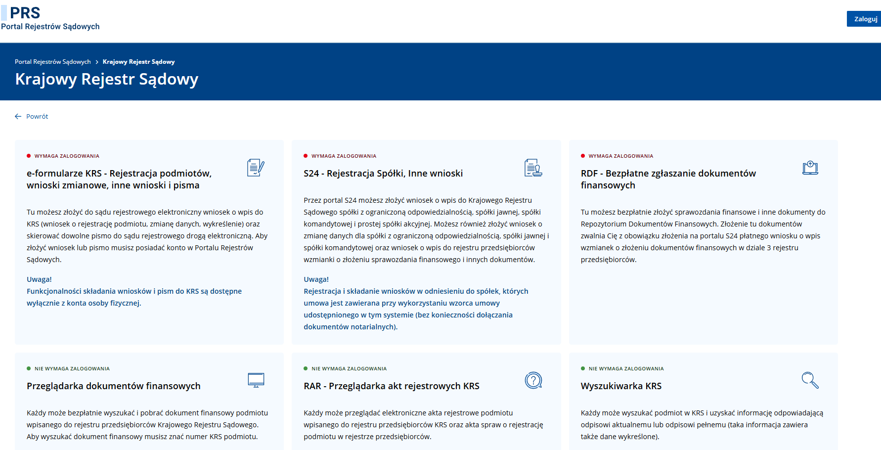
Portal rejestrów sądowych

Slide 9
KRS
Rejestry KRS prowadzą w systemie teleinformatycznym sądy rejonowe (sądy gospodarcze) obejmujące swoją właściwością obszar województwa lub jego część - tzw. sądy rejestrowe;
Do postępowania przed sądami rejestrowymi stosuje się przepisy Kodeksu postępowania cywilnego o postępowaniu nieprocesowym, chyba że przepis szczególny stanowi inaczej;
Gminy jako zadania zlecone wykonują czynności związane z prowadzeniem rejestru polegające na zapewnieniu zainteresowanym: wglądu do Polskiej Klasyfikacji Działalności (PKD), dostępu do urzędowych formularzy wniosków wymaganych ustawą dla dokonania procesu rejestracji, dostępu do informacji o wysokości opłat, sposobie ich uiszczenia oraz właściwości miejscowej sądów rejestrowych.

Slide 10
KRS
Dla podmiotu wpisanego do Rejestru prowadzi się odrębne akta rejestrowe obejmujące w szczególności dokumenty stanowiące podstawę wpisu.
Mogą być papierowe i elektroniczne;
Akta rejestrowe dla podmiotów wpisanych do rejestru przedsiębiorców prowadzi się wyłącznie w systemie teleinformatycznym.
Akta rejestrowe prowadzone w postaci papierowej nie podlegają przetworzeniu na akta prowadzone w systemie teleinformatycznym.
Akta rejestrowe prowadzone w systemie teleinformatycznym nie podlegają przetworzeniu na postać papierową.

Slide 11
KRS
Jeżeli przepis szczególny nakazuje zgłoszenie określonych danych sądowi rejestrowemu lub wpisanie ich do Rejestru, a dane te nie podlegają według przepisów ustawy wpisowi do określonego działu Rejestru, dokumenty zawierające te dane składa się do akt rejestrowych.
Jeżeli podmiot wpisywany do Rejestru działa na podstawie umowy lub statutu, do wniosku o jego wpisanie dołącza się umowę lub statut.
Do wniosku dotyczącego zmiany umowy lub statutu podmiotu wpisanego do Rejestru, działającego na podstawie umowy lub statutu, dołącza się także tekst jednolity umowy lub statutu, z uwzględnieniem wprowadzonych zmian.

Slide 12
KRS
Jeżeli wnioski i dokumenty dotyczące podmiotu wpisanego do rejestru, wyłącznie będą złożone za pośrednictwem systemu teleinformatycznego, w papierowych aktach rejestrowych będzie przechowywany wydruk tych wniosków i dokumentów wraz ze wskazaniem osób, które je podpisały.
Dla podmiotu wpisanego do rejestru przedsiębiorców, którego akta rejestrowe są prowadzone wyłącznie elektronicznie będzie prowadzony zbiór dokumentów obejmujący dokumenty wytworzone w postaci papierowej. Do zbioru dokumentów będą dołączane akta rejestrowe podmiotu prowadzone w postaci papierowej.

Slide 13
KRS
Dla każdego podmiotu obowiązanego do składania dokumentów finansowych do Rejestru prowadzi się w systemie teleinformatycznym repozytorium dokumentów finansowych;
Do repozytorium dokumentów finansowych są składane dokumenty, o których mowa w ustawie z dnia 29 września 1994 r. o rachunkowości;
Każdy ma prawo przeglądania repozytorium dokumentów finansowych.

Slide 14
KRS
Akta rejestrowe prowadzone w systemie teleinformatycznym będą udostępniane:
1)za pośrednictwem ogólnodostępnych sieci teleinformatycznych;
2)w siedzibie sądu rejestrowego, z wykorzystaniem systemu.
Dotyczy to również akt sprawy rozpoznawanej przez sąd rejestrowy i odpowiednio akt sprawy rozpoznanej przez sąd drugiej instancji oraz Sąd Najwyższy.

Slide 15
KRS
Dane zawarte w rejestrze nie mogą być z niego usunięte, chyba że ustawa stanowi inaczej;
PROSTOWANIE WPISU: Jeżeli w rejestrze znajduje się wpis zawierający oczywiste błędy lub niezgodności z treścią postanowienia sądu - sąd z urzędu prostuje wpis;
WYKREŚLENIE WPISU: Jeżeli w rejestrze znajdują się dane niedopuszczalne ze względu na obowiązujące przepisy prawa sąd rejestrowy po wysłuchaniu zainteresowanych osób na posiedzeniu lub po wezwaniu do złożenia oświadczenia pisemnego wykreśla je z urzędu.
Podmiot obowiązany do złożenia wniosku o wpis nie może powoływać się wobec osób trzecich działających w dobrej wierze na dane, które nie zostały wpisane do Rejestru lub uległy wykreśleniu z Rejestru.
Niektóre wpisy do Rejestru podlegają obowiązkowi ogłoszenia w Monitorze Sądowym i Gospodarczym.

Slide 16
WPIS do KRS
Wpis do Rejestru jest dokonywany na wniosek, chyba że przepis szczególny przewiduje wpis z urzędu.
Wnioski dotyczące podmiotu podlegającego wpisowi do rejestru przedsiębiorców składa się wyłącznie za pośrednictwem systemu teleinformatycznego.
Wniosek o wpis w rejestrze w rejestrze stowarzyszeń….składa się na urzędowym formularzu lub jego kopii albo za pośrednictwem systemu teleinformatycznego. Formularz zawiera niezbędne pouczenia dla stron dotyczące sposobu jego wypełniania, wnoszenia i skutków niedostosowania wniosku do wymagań przewidzianych dla pism procesowych. Wnioski można także składać na niebarwnych formularzach stanowiących wydruki komputerowe lub będących kserokopiami formularzy urzędowych.
Wniosek w postępowaniu przed sądem rejestrowym składa się wraz z opłatą sądową (za wpis) oraz ze wskazaniem opłaty za publikację w MSi G jeśli publikacja jest wymagana.
Wnioski składane drogą elektroniczną są opatrzone kwalifikowanym podpisem elektronicznym, podpisem zaufanym albo podpisem osobistym.

Slide 17
Wniosek
Jeżeli do wniosku należy dołączyć akt notarialny, którego wypis lub wyciąg został umieszczony w Repozytorium Aktów Notarialnych prowadzone przez Krajową Rad Notarialna, wnioskodawca podaje we wniosku numer tego dokumentu w Repozytorium.
Po zarejestrowaniu wniosku dokument, którego numer w Repozytorium został podany przez wnioskodawcę, jest automatycznie przekazywany za pośrednictwem systemu teleinformatycznego z Repozytorium i dołączany do wniosku.

Slide 18
KRS
Wniosek złożony za pośrednictwem systemu teleinformatycznego i nieopłacony nie wywołuje skutków, jakie ustawa wiąże z wniesieniem wniosku do sądu rejestrowego, o czym sąd poucza wnoszącego pismo.
Wniosek złożony w innej formie niż za pośrednictwem systemu teleinformatycznego i nieopłacony podlega zwróceniu bez wzywania do uzupełnienia braków.
Nieprawidłowo wypełniony wniosek o wpis podlega zwróceniu bez wzywania do uzupełnienia braków, jeżeli z powodu nieprawidłowego wypełnienia nie jest możliwe nadanie wnioskowi prawidłowego biegu.
W razie zwrócenia wniosku może on być ponownie złożony w terminie 7 dni od daty doręczenia zarządzenia o zwrocie. Jeżeli wniosek ponownie złożony nie zawiera braków, wywołuje on skutek od daty pierwotnego wniesienia. Skutek taki nie następuje w razie kolejnego zwrotu wniosku, chyba że zwrot nastąpił na skutek braków uprzednio niewskazanych.

Slide 19
KRS
Domniemywa się, że dane wpisane do Rejestru są prawdziwe.
Jeżeli dane wpisano do Rejestru niezgodnie ze zgłoszeniem podmiotu lub bez tego zgłoszenia, podmiot ten nie może zasłaniać się wobec osoby trzeciej działającej w dobrej wierze zarzutem, że dane te nie są prawdziwe, jeżeli zaniedbał wystąpić niezwłocznie z wnioskiem o sprostowanie, uzupełnienie lub wykreślenie wpisu;
Podmiot wpisany do Rejestru ponosi odpowiedzialność za szkodę wyrządzoną zgłoszeniem do Rejestru nieprawdziwych danych, jeżeli podlegały obowiązkowi wpisu na jego wniosek, a także niezgłoszeniem danych podlegających obowiązkowi wpisu do Rejestru w ustawowym terminie, chyba że szkoda nastąpiła wskutek siły wyższej albo wyłącznie z winy poszkodowanego lub osoby trzeciej, za którą nie ponosi odpowiedzialności.

Slide 20
Zmiany w związku z u.d.e (ustawa z dnia 18.11. 2020 r. o doręczeniach elektronicznych) – art. 19f u.k.r.s.
Składając za pośrednictwem systemu teleinformatycznego wniosek o wpis do rejestru przedsiębiorców wnioskodawca zobowiązany jest do wskazania, a w przypadku wniosku o wpis do rejestru stowarzyszeń …może wskazać, określone dane niezbędne do utworzenia adresu do doręczeń elektronicznych, adresu do doręczeń elektronicznych powiązanego z kwalifikowaną usługą rejestrowanego doręczenia elektronicznego do bazy adresów elektronicznych;
W przypadku gdy wnioskodawca składający wniosek o wpis do rejestru przedsiębiorców posiada już adres do doręczeń elektronicznych wpisany do bazy adresów elektronicznych składa za pośrednictwem systemu teleinformatycznego oświadczenie o posiadaniu adresu do doręczeń elektronicznych wpisanego do bazy adresów elektronicznych i aktualności danych zamieszczonych w bazie adresów elektronicznych.
Dane te przekazywane są do ministra właściwego do spraw informatyzacji za pośrednictwem systemu teleinformatycznego po dokonaniu wpisu w Rejestrze;
Do wniosku o wpis do rejestru wnioskodawca może dołączyć oświadczenie o rezygnacji z publicznej usługi rejestrowanego doręczenia elektronicznego.

Slide 21
Elektroniczne doręczenia
„Firmy”, rejestrują działalność w KRS od 1 stycznia 2025 roku, założą skrzynki do e-Doręczeń podczas rejestracji.
„ Firmy”, które rejestrowały działalność w KRS wcześniej, muszą mieć adres do e-Doręczeń od 1 kwietnia 2025 roku.

Slide 22
Co to są elektroniczne doręczenia?
e-Doręczenia są wygodnym, elektronicznym odpowiednikiem listu poleconego. Przesyłki elektroniczne wysłane w ramach e-Doręczeń są rejestrowane i równoważne prawnie z tradycyjną przesyłką poleconą za potwierdzeniem odbioru.
Rozwiązanie ułatwi przedsiębiorcom komunikację z administracją publiczną, eliminując konieczność wysyłania i odbierania listów w formie papierowej. „Firmy” mogą wykorzystywać „cyfrowy polecony” do odbierania wezwań, zawiadomień, decyzji z urzędów oraz składania wniosków i dokumentów do instytucji publicznych. Pomoże to zaoszczędzić czas oraz pieniądze, bo korespondencja urzędowa jest bezpłatna.

Slide 23
Skrzynka do e-doręczeń
Skrzynkę do e-Doręczeń można założyć online na stronie Biznes.gov.pl. Wniosek można złożyć przez usługę online: https://www.biznes.gov.pl/pl/e-uslugi/00_0709_00
Szczegółowe informacje o usłudze znajdują się na stronie Biznes.gov.pl: https://www.biznes.gov.pl/pl/portal/00449
Wymagane jest zalogowanie do Konta Przedsiębiorcy oraz przygotowanie następujących dokumentów: numer KRS firmy; adres do korespondencji firmowej; imię i nazwisko administratora skrzynki, jego adres e-mail oraz numer PESEL (lub Identyfikator Europejski).
Jeżeli osoba składająca wniosek nie posiada pełnomocnictwa do reprezentowania firmy wynikającego wprost z zapisów KRS, dodatkowo potrzebne są: pełnomocnictwo podpisane elektronicznie przez przedsiębiorcę. Może to być również kopia pełnomocnictwa potwierdzona elektronicznie za zgodność z oryginałem przez przedsiębiorcę, notariusza albo będącego pełnomocnikiem przedsiębiorcy – adwokata, radcę prawnego, rzecznika patentowego, doradcę podatkowego, radcę Prokuratorii Generalnej RP;
Wzór pełnomocnictwa można pobrać ze strony: https://www.biznes.gov.pl/pl/portal/ou709
Dowód uiszczenia opłaty skarbowej za złożenie pełnomocnictwa (17 zł).
Cały proces tworzenia adresu do e-Doręczeń realizowany jest przez kreator na stronie Biznes.gov.pl.
W ostatnim kroku wniosek należy podpisać online: używając podpisu osobistego, podpisu zaufanego lub podpisu kwalifikowanego.

Slide 24
Skrzynka do e-doręczeń
Wniosek muszą podpisać elektronicznie wszystkie osoby uprawnione do reprezentacji przedsiębiorcy albo pełnomocnik/ prokurent, który ma umocowanie do złożenia wniosku.
W przypadku wątpliwości dotyczących danych, zamieszczonych w trakcie składania wniosku o adres do e-Doręczeń lub np. konieczności zebrania podpisów elektronicznych osób, które pod wnioskiem muszą być zamieszczone, można zapisać wypełniony wniosek i dokonać w nim zmian w ciągu 4 dni.
Po pozytywnej weryfikacji wniosku na adres e-mail podany w formularzu wpłynie informacja o założeniu adresu i skrzynki do e-Doręczeń oraz instrukcja, jak aktywować adres. Po aktywacji adresu zostanie on niezwłocznie wpisany do bazy adresów elektronicznych.

Slide 25
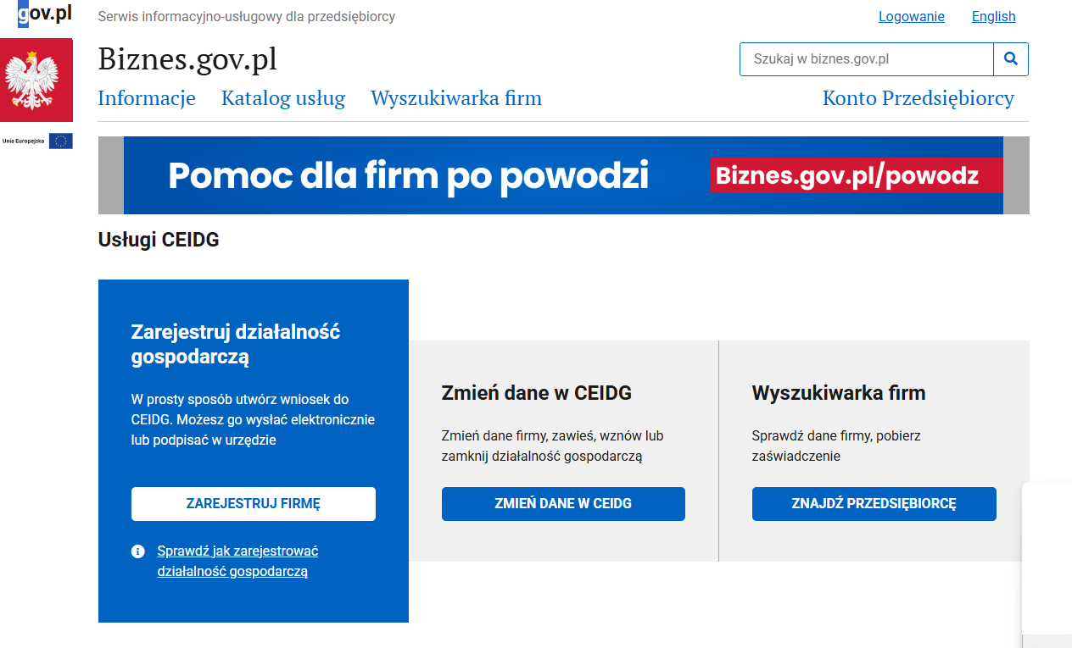
Biznes.gov.pl

Slide 26
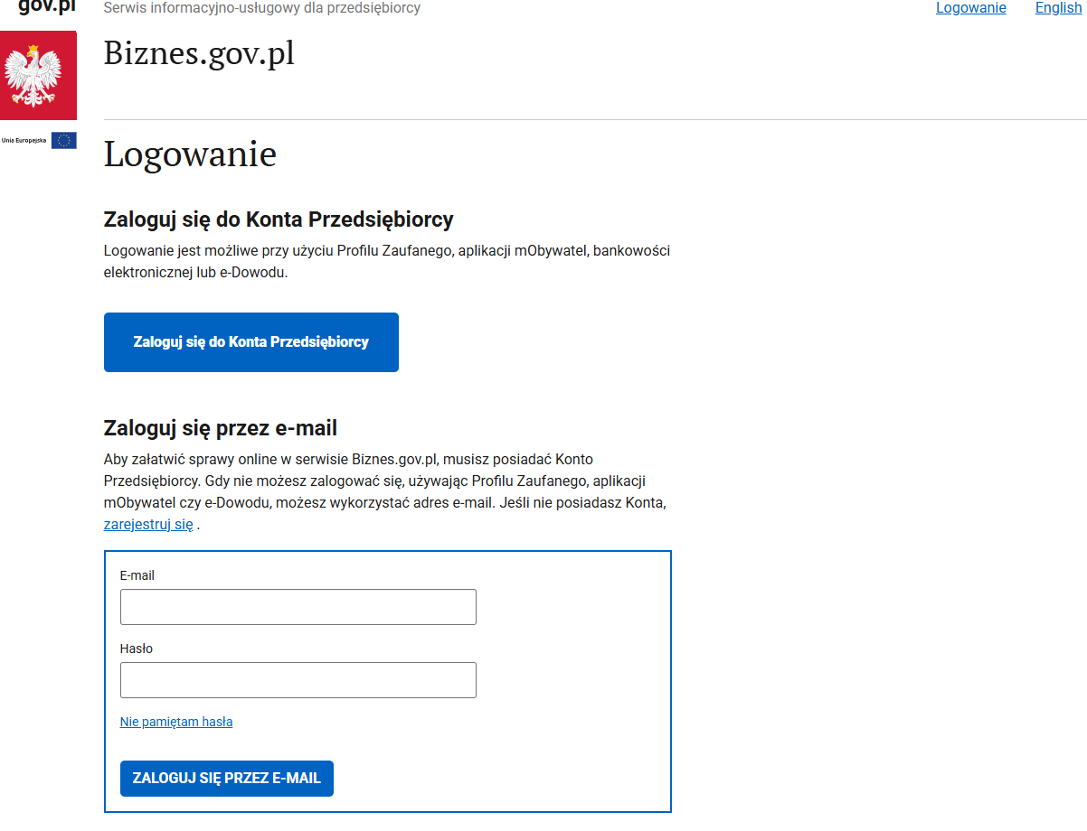
Biznes.gov.pl

Slide 27
e-Doręczenia w korespondencji do innych firm i obywateli
Przedsiębiorca, który chciałby wysyłać cyfrowe listy polecone nie tylko do podmiotów publicznych, ale również do innych osób i podmiotów posiadających adresy do e-Doręczeń, może skorzystać z oferty kwalifikowanych dostawców usług (KDU).
Więcej informacji na ten temat znajduje się na stronie: https://www.gov.pl/web/e-doreczenia/kwalifikowani-dostawcy-uslug-kdu3.

Slide 28

Kwalifikowani Dostawcy Usług

Slide 29
Wpis do KRS
Wpis do Rejestru polega na wprowadzeniu do systemu teleinformatycznego danych zawartych w postanowieniu sądu rejestrowego niezwłocznie po jego wydaniu.
Wpisem jest również jego wykreślenie oraz zmiana w obrębie wpisu.
Wpis jest dokonany z chwilą zamieszczenia wszystkich danych w Rejestrze
Wpis w przedmiocie NIP i numeru identyfikacyjnego REGON polega na ich automatycznym zamieszczeniu w Rejestrze po przekazaniu z Centralnego Rejestru Podmiotów Krajowej Ewidencji Podatników i z krajowego rejestru urzędowego podmiotów gospodarki narodowej. Wpis NIP i numeru identyfikacyjnego REGON do Rejestru nie podlega opłacie i ogłoszeniu w Monitorze Sądowym i Gospodarczym.
Zmiana na skutek u.d.e.: wpis w przedmiocie adresu do doręczeń elektronicznych wpisany do bazy adresów elektronicznych podlega na jego automatycznym zamieszczeniu w Rejestrze po przekazaniu danych z bazy adresów elektronicznych.
Zmiana na skutek u.d.e.: wpis w przedmiocie adresu do doręczeń elektronicznych nie podlega opłacie sądowej i ogłoszeniu w Monitorze Sądowym i Gospodarczym.

Slide 30
Wpis do KRS
Zmiana na skutek u.d.e. Po dokonaniu wpisu podmiotu do Rejestru, zmiany jego danych lub wykreślenia podmiotu z Rejestru, dane objęte treścią wpisu będą przekazywane za pośrednictwem systemu teleinformatycznego do:
1)Centralnego Rejestru Podmiotów – Krajowej Ewidencji Podatników;
2)krajowego rejestru urzędowego podmiotów gospodarki narodowej;
3)ministra właściwego do spraw informatyzacji w celu dokonania wpisu adresu do doręczeń elektronicznych do bazy adresów elektronicznych lub dokonania aktualizacji danych.

Slide 31
Wpis do KRS
Wniosek o wpis do Rejestru powinien być złożony nie później niż w terminie 7 dni od dnia zdarzenia uzasadniającego dokonanie wpisu, chyba że przepis szczególny stanowi inaczej
Wniosek o wpis sąd rejestrowy rozpoznaje nie później niż w terminie 7dni od daty jego wpływu do sądu.
Wniosek o wpis spółki, której umowa została zawarta przy wykorzystaniu wzorca umowy udostępnionego w systemie teleinformatycznym, sąd rejestrowy rozpoznaje w terminie jednego dnia od daty jego wpływu.
Jeżeli rozpoznanie wniosku wymaga wezwania do usunięcia przeszkody do dokonania wpisu, wniosek powinien być rozpoznany w terminie 7dni od usunięcia przeszkody przez wnioskodawcę, co nie uchybia terminom określonym w przepisach szczególnych. Jeżeli rozpoznanie wniosku wymaga wysłuchania uczestników postępowania albo przeprowadzenia rozprawy, wniosek należy rozpoznać nie później niż w terminie miesiąca.

Slide 32
Wpis do KRS
Sąd rejestrowy bada, czy dołączone do wniosku dokumenty są zgodne pod względem formy i treści z przepisami prawa.
Sąd rejestrowy bada, czy dane wskazane we wniosku o wpis do Rejestru są prawdziwe. W pozostałym zakresie sąd rejestrowy bada, czy zgłoszone dane są zgodne z rzeczywistym stanem, jeżeli ma w tym względzie uzasadnione wątpliwości.
W przypadku stwierdzenia, że wniosek o wpis do Rejestru lub dokumenty, których złożenie jest obowiązkowe, nie zostały złożone pomimo upływu terminu, sąd rejestrowy wzywa obowiązanych do ich złożenia – wyznaczając dodatkowy 7-dniowy termin.

Slide 33
Rejestr przedsiębiorców
Dane dotyczące poszczególnych przedsiębiorców wpisanych do rejestru przedsiębiorców umieszcza się pod numerem dla danego podmiotu w sześciu działach tego rejestru.
Do podmiotów najliczniej występujących w rejestrze przedsiębiorców KRS należą:
1. spółki z ograniczoną odpowiedzialnością,
2. spółki akcyjne
3. spółdzielnie.
Art. 36 ustawy o KRS określa które podmioty podlegają obowiązkowi wpisu do KRS do rejestru przedsiębiorców;

Slide 34
Art. 36 ustawy o KRS
spółki jawne;
europejskie zgrupowania interesów gospodarczych;
spółki partnerskie;
spółki komandytowe;
spółki komandytowo-akcyjne;
spółki z ograniczoną odpowiedzialnością;
proste spółki akcyjne;
spółki akcyjne;
spółki europejskie;
spółdzielnie;
spółdzielnie europejskie;
przedsiębiorstwa państwowe;
instytuty badawcze i instytuty działające w ramach Sieci Badawczej Łukasiewicz;
towarzystwa ubezpieczeń wzajemnych;
towarzystwa reasekuracji wzajemnej;
inne osoby prawne, jeżeli wykonują działalność gospodarczą i podlegają obowiązkowi wpisu do rejestru;
oddziały przedsiębiorców zagranicznych działających na terytorium Rzeczypospolitej Polskiej;
główne oddziały zagranicznych zakładów ubezpieczeń;
główne oddziały zagranicznych zakładów reasekuracji;
instytucje gospodarki budżetowej.

Slide 35
Centralna Informacja Krajowego Rejestru Sądowego
Jest jednostką organizacyjną ministerstwa sprawiedliwości udostępniającą informacje i dane zawarte w Krajowym Rejestrze Sądowym;
Centralna Informacja Krajowego Rejestru Sądowego jest utworzona i prowadzona przez Ministra Sprawiedliwości;
Składa się z centrali i terenowych oddziałów funkcjonujących przy sądach rejestrowych;

Slide 36
Zadania Centralnej Informacji Krajowego Rejestru Sądowego
Prowadzenie zbioru informacji z Rejestru oraz elektronicznego katalogu dokumentów spółek,
Udzielanie informacji z Rejestru oraz przechowywanie i udostępnianie kopii dokumentów z katalogu;
Utworzenie i eksploatacja połączeń Rejestru i katalogu w systemie teleinformatycznym;
Utworzenie i eksploatacja połączeń Rejestru z systemem integracji rejestrów.

Slide 37
Centralna Informacja Krajowego Rejestru Sądowego
Centralna Informacja wydaje odpisy, wyciągi i zaświadczenia oraz udziela informacji z Rejestru, które mają moc dokumentów urzędowych, jeżeli zostały wydane w postaci papierowej lub elektronicznej.
Centralna Informacja wydaje z katalogu spółek, za pośrednictwem systemu teleinformatycznego, dokumenty złożone w postaci elektronicznej albo kopie dokumentów złożonych w postaci papierowej poświadczone za zgodność z dokumentami znajdującymi się w aktach rejestrowych podmiotu.

Slide 38
Centralna Informacja Krajowego Rejestru Sądowego
Centralna Informacja pobiera opłaty za udzielanie informacji, wydawanie odpisów, wyciągów lub zaświadczeń z Rejestru oraz za udostępnianie z katalogu dokumentów złożonych w postaci elektronicznej i kopii dokumentów złożonych w postaci papierowej. Opłaty te stanowią dochód budżetu państwa.

Slide 39
Centralna Informacja Krajowego Rejestru Sądowego
Centralna Informacja udostępnia bezpłatnie, w ogólnodostępnych sieciach teleinformatycznych, aktualne i pełne informacje o podmiotach wpisanych do Rejestru oraz listę dokumentów zawartych w katalogu spółek;
Pobrane samodzielnie wydruki komputerowe aktualnych i pełnych informacji o podmiotach wpisanych do Rejestru w trybie przeglądania rejestru mają moc zrównaną z mocą dokumentów wydawanych przez Centralną Informację;
Centralna Informacja udostępnia bezpłatnie, w ogólnodostępnych sieciach teleinformatycznych, listę podmiotów, wobec których w dziale 6 rejestru przedsiębiorców wpisano informację o ogłoszeniu upadłości albo o otwarciu postępowania restrukturyzacyjnego.

Slide 40
Elektroniczny dostęp do KRS
Obejmuje:
Elektroniczną wyszukiwarkę podmiotów w KRS: https://wyszukiwarka-krs.ms.gov.pl/
Wyszukiwarka umożliwia znalezienie informacji o podmiocie wpisanym do KRS. Możliwe jest wyszukiwanie m.in. wg numeru KRS lub nazwy podmiotu itd..;

Slide 41
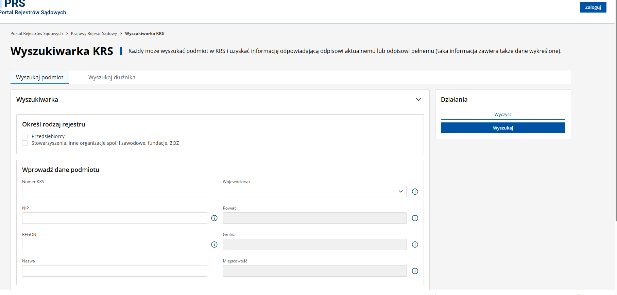
Wyszukiwarka

Slide 42
Dziękuję za uwagę!

